Slide 1
PLANIFICACIÓN CLASES VIRTUALES SEMANA N°23 FECHA : 31 de agosto al 04 de septiembre
Colegio Jean Piaget
Mi escuela, un lugar para aprender y crecer en un ambiente saludable

Slide 2
ASIGNATURA /CURSO | ED MUSICAL 2° BÁSICO
NOMBRE DEL PROFESOR/A | FRANCISCO VARGAS
OBJETIVO DE APRENDIZAJE PRIORIZACIÓN NIVEL 1 | OA4 Cantar al unísono y tocar instrumentos de percusión convencionales y no convencionales
INDICADORES DE EVALUACIÓN PARA OA | Participan en una variedad de canciones, versos rítmicos, rondas y juegos musicales. Acompañan libremente canciones aprendidas con percusión corporal (palmas, pies u otros).
CONTENIDO /HABILIDADES | Versos rítmicos, rondas, canciones y juegos musicales
OBJETIVO DE LA CLASE | Cantar canciones con ritmos musicales favorezcan sus aprendizajes
EVALUACIÓN | FORMATIVA

Slide 3
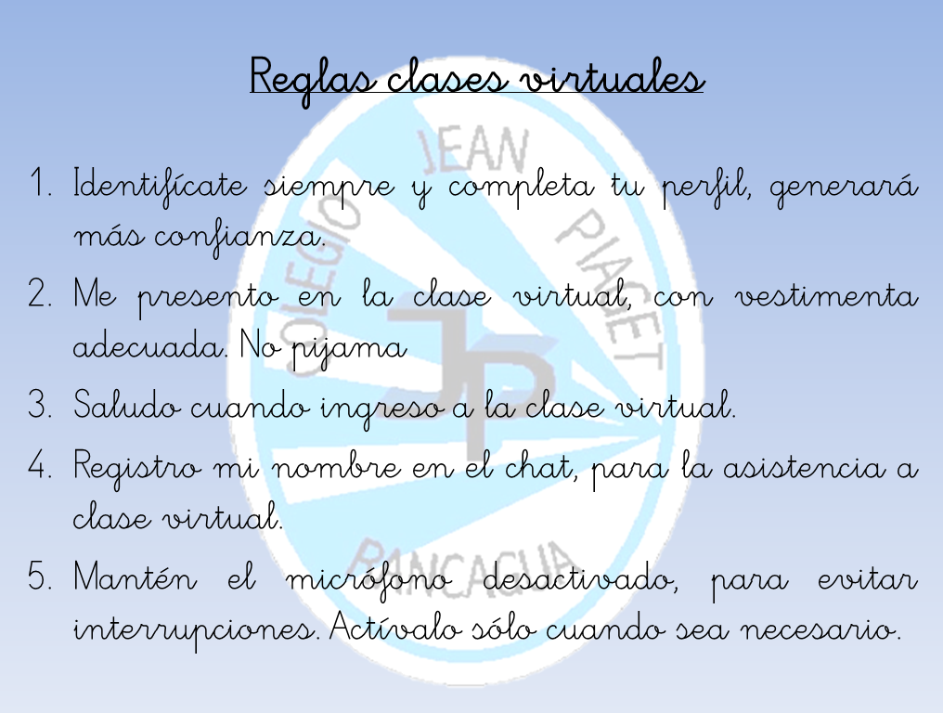
Sugerencia
De reglas virtuales. Puede usar otras

Slide 5
Importante:
Sugerencia para usar en sus presentaciones
*optativo
Cuándo esté la animación de un lápiz, significa que debes escribir en tu cuaderno
Cuándo esté esta animación de una cámara fotográfica, significa que debes mandar reporte sólo de esa actividad (una foto de la actividad)
Cuándo esté esta animación de un signo de pregunta, significa que debes pensar y analizar, sin escribir en tu cuaderno. Responder de forma oral.

Slide 6
Inicio Activación Conocimientos Previos
Escuchan y cantan “ Una cuncuna amarilla” acompañan con las manos.
https://www.youtube.com/watch?v=GgzTGK0isXk
Responden ¿ por que las canciones se pueden acompañar con las palmas y con los pies?

Slide 7
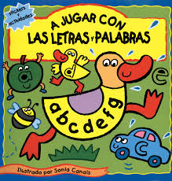
Motivación
Actividad 1: Activación de conocimientos. Responden
a. Por qué las letras y palabras están todas canciones : “oh a lele”
b. Observen la siguiente imagen y escuchen la siguiente canción
https://www.youtube.com/watch?v=bg5zk_W9eAo
y contesten
¿Qué imaginaron con la imagen y la canción ?

Slide 8
Desarrollo de la clase
Cantan y se aprenden la Canción “ La ronda de los conejos”
https://www.youtube.com/watch?v=bdKVVZYefDI
b. Participan activamente entonando la canción individual y grupalmente
c. Acompañan libremente canciones aprendidas con percusión corporal (palmas, pies u otros)

Slide 9
TICKET DE SALIDA
ASIGNATURA MÚSICA
SEMANA 23
CIERRE
Nombre: _______________________________________
De acuerdo a la Cuento a lo trabajado en la clase Responde las siguientes preguntas:
1) ¿ Qué tiene de especial la canción “oh a lele “?
2)¿ Por qué es importante acompañar las canciones con las
palmas y con la percusión ?
4) Manda un audio con la canción “ La ronda de los conejos” aprendida
Enviar fotografía de este ticket de salida y audio al:
Correo: francisco.vargas@colegio –jeanpiaget.cl o
Celular: +56932736590

